Slide 1
How do I learn Python in depth?
Data Science: if you have a strong passion for math, stats and machine learning and data, consider getting into data science with Python. Consider refreshing the knowledge that you have already gained Learn Python for Data Science - Online Course and try out Kaggle Python Tutorial on Machine Learning before you start on the real data science projects that you find on Your Home for Data Science or DrivenData.
Coding challenges: first, try some coding challenges such as HackerRank, CodeCombat: Learn to Code by Playing a Game , HackerEarth - Programming challenges and Developer jobs or Codewars: Train your coding skills.

Slide 2
Perché imparare Python
Se stai cercando di progredire rispetto alle attuali tendenze e imparare un linguaggio che sembra crescere enormemente - piuttosto che uno già esistente - allora non puoi scegliere niente di meglio che Python. Sempre più gli sviluppatori lo utilizzano, così come siti importanti come Instagram e YouTube. In tutto il mondo, è il linguaggio cpn la più rapida crescita in termini di popolarità in base al PYPL Popolarità del Programming Language Index () , con una quota di mercato che aumenta del 7,7 per cento. È anche l'attuale il linguaggio di partenza per molte università, quindi ora è un ottimo momento per iniziare prima che diventi qualcosa che tutti possono fare.

Slide 3
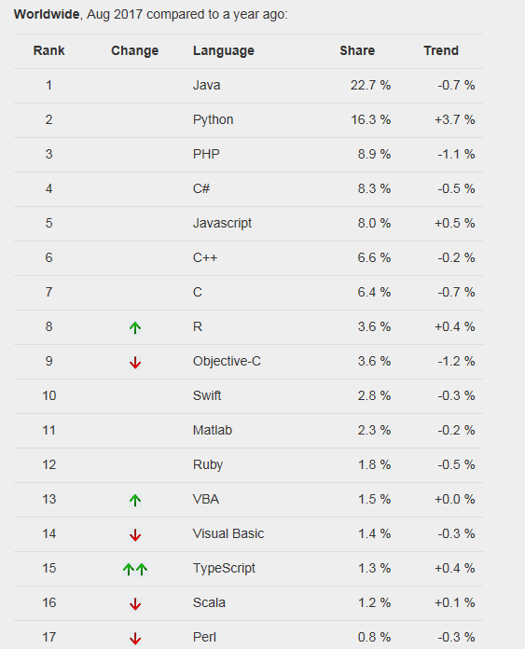
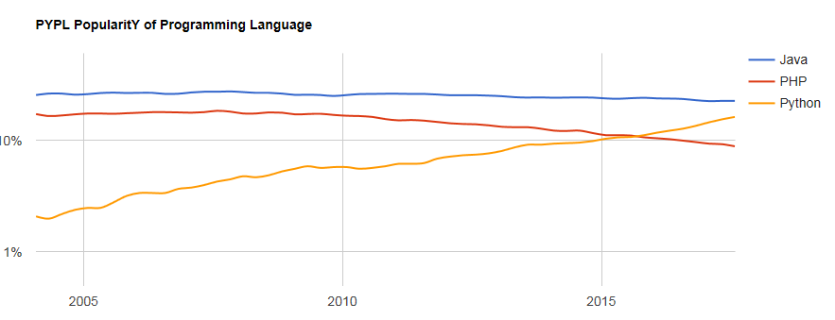
The PYPL PopularitY of Programming Language Index (http://pypl.github.io/PYPL.html)
Un indice creato per analizzare quanto spesso un tutorial di un linguaggio viene ricercato su Google.

Slide 4
Seaborn: Python's Statistical Data Visualization Library https://www.datacamp.com/community/tutorials/seaborn-python-tutorial#gs.E2PtXKU
Uno dei modi migliori ma anche più impegnativi per trasmettere le tue conoscenze è di visualizzarle: in questo modo puoi identificare più facilmente i modelli, coglierne i concetti difficili o attirare l'attenzione sugli elementi chiave. Se stai utilizzando Python per il Data Science, probabilmente avrai già usato Matplotlib, una libreria di disegno 2D che ti consente di creare figure adatte alla pubblicazione. Un altro pacchetto gratuito basato su questa libreria di visualizzazione dei dati è Seaborn, che fornisce un'interfaccia ad alto livello per disegnare grafici statistici.

Slide 5
Seaborn
Seaborn vs Matplotlib?
Come caricare i dati per costruire dei grafi con Seaborn
Caricamento in un Data Set proprio della libreria
Caricamento utilizzando i DataFrame della libreria PANDAS
Come visualizzare i grafi con Seaborn
How To Use Seaborn With Matplotlib Defaults
How To Use Seaborn’s Colors As A colormap in Matplotlib?
How To Scale Seaborn Plots For Other Context
How To Temporarily Set The Plot Style
How To Set The Figure Size in Seaborn
How To Rotate Label Text
How To Set xlim or ylim in Seaborn
How To Set Log Scale
How To Add A Title

